Slide 1
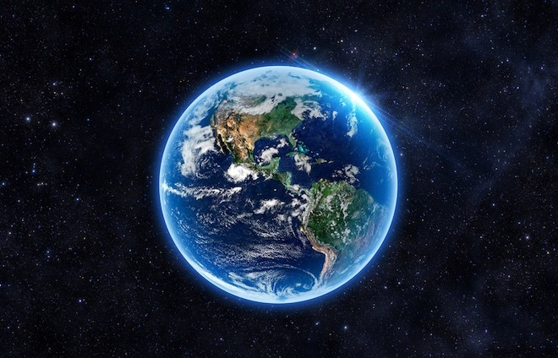
Планета Земля
Подготовила:Азизова Асия

Slide 2
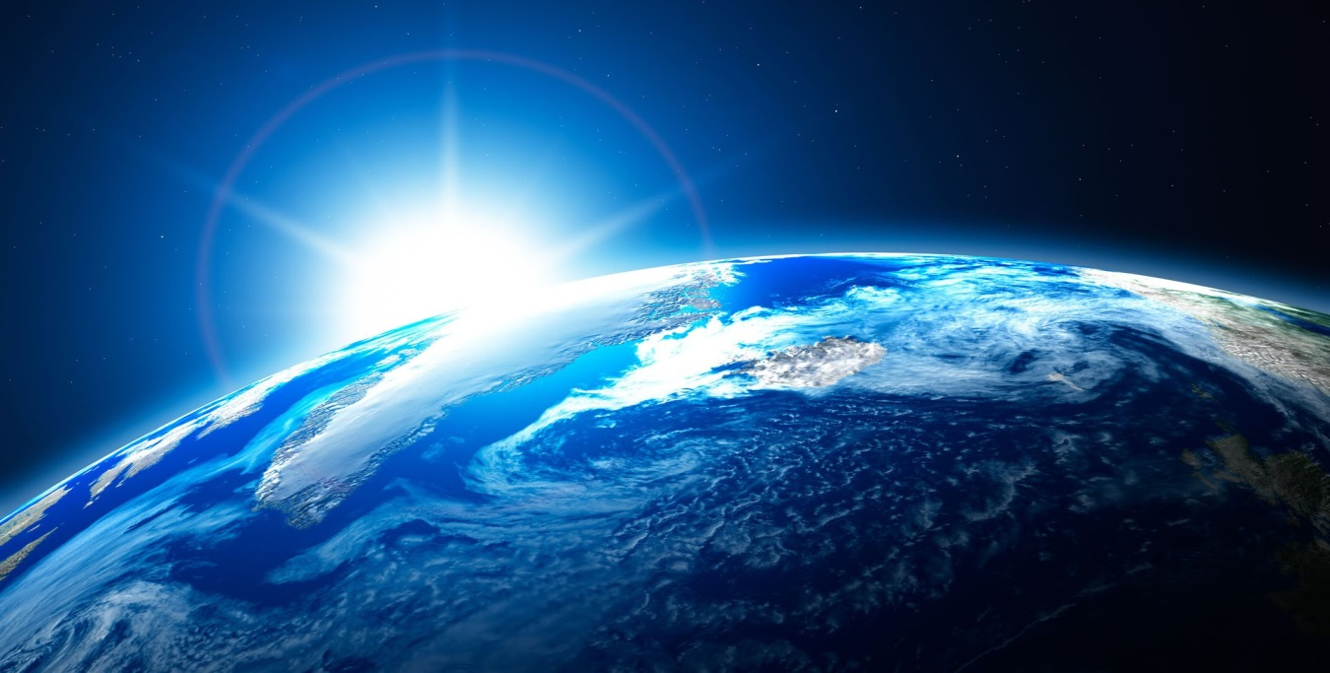
Земля – это третья планета от Солнца, и пятая по размеру планета в Солнечной системе. Это крупнейшая по диаметру, массе и плотности планета среди других планет земной группы. На сегодняшний день, Земля является единственным известным телом в Солнечной системе, населенным живыми существами. Другие названия Земли: Мир, Голубая планета, Терра. Земля обращается вокруг звезды по эллиптической орбите со средней скоростью 30 км/с за 365.24 суток. Период вращения Земли вокруг своей оси составляет 23 часа 56 минут. Спутником Земли является Луна. Ученые доказали, что Земля образовалась из солнечной туманности около 4.6 млрд. лет тому назад, а жизнь на ней появилась примерно 3.9 млрд. лет тому назад.

Slide 3
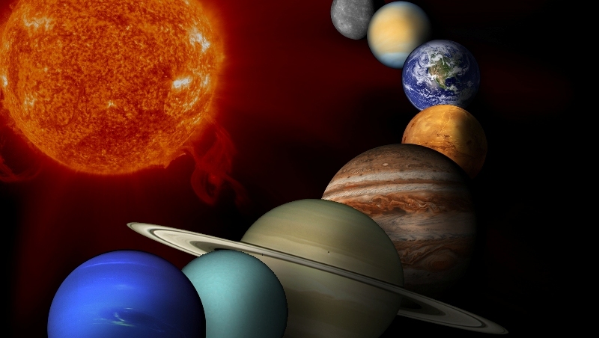
На протяжении всей истории человечества люди стремились понять свою родную планету. Еще до существования древних римлян, мир понимался как плоский, а не сферический. Вторым наглядным примером является вера в то, что Солнце вращается вокруг Земли. Лишь только в шестнадцатом веке, благодаря работе Коперника, люди узнали, что на самом деле Земля просто планета, вращающаяся вокруг Солнца.

Slide 6
Строение
Подобно другим планетам земной группы, Земля состоит из трех компонентов: ядра, мантии и коры. Ядро состоит из двух отдельных слоев: внутреннее ядро из твердого никеля и железа и наружного сердечника из расплавленного никеля и железа. При этом мантия представляет собой очень плотную и почти полностью твердую силикатную породу, — ее толщина составляет примерно 2850 км. Кора также состоит из силикатных пород и разница по своей толщине. В то время как континентальные диапазоны коры составляют от 30 до 40 километров в толщину, океаническая кора намного тоньше, — всего от 6 до 11 км.

Slide 8
Атмосфера Земли
Одним из необходимых условий для существования жизни на Земле без сомнения является ее атмосфера. Она состоит из примерно 78% азота, 21% кислорода и 1% аргона. Также в составе есть совсем незначительное количество двуокиси углерода и других газов. Примечательно, что азот и кислород необходимы для создания дезоксирибонуклеиновой кислоты (ДНК) и производства биологической энергии, без которой невозможно существования жизни. Кроме того, кислород присутствующий в озоновом слое атмосферы, защищает поверхность планеты и поглощает вредное солнечное излучение.

Slide 12
Выделяют 5 слоев земной атмосферы: тропосфера, стратосфера, мезосфера, термосфера и экзосфера. Ближе всего к поверхности расположена тропосфера (до 12 км). Вмещает 80% массы атмосферы. Состоит из азота (78%) и кислорода (21%) с примесями водяного пара, двуокиси углерода и прочих газообразных молекул.
В промежутке 12-50 км видим стратосферу. Отделяется от первой тропопаузой – черта с относительно теплым воздухом. Именно здесь расположен озоновый слой. Температура вырастает, так как прослойка поглощает ультрафиолетовый свет.
Это стабильный слой и практически свободен от турбулентности, облаков и прочих погодных формирований.
На высоте 50-80 км находится мезосфера. Это наиболее холодное место (-85°C). В пределах 80-550 км проживает ионосфера. Здесь температура растет вместе с высотой..
Слой лишен облаков и водяного пара. Зато именно здесь формируются полярные сияния и расположена Международная космическая станция (320-380 км).

Slide 13
Магнитное поле
По сути, Земля – это генератор постоянного тока. Магнитное поле Земли возникает за счет взаимодействия вращения вокруг собственной оси, с жидким ядром внутри планеты. Оно формирует магнитную оболочку Земли — «магнитосферу». Магнитные бури – это резкие изменения магнитного поля Земля. Они вызываются потоками частичек ионизированного газа, которые двигаются от Солнца (солнечный ветер), после вспышек на нем. Частицы, сталкиваясь с атомами земной атмосферы, образуют одно из красивейших природных явлений – полярные сияния. Особое свечение, обычно происходит около Северных и Южных полюсов, поэтому его еще называют Северным сиянием.

Slide 14
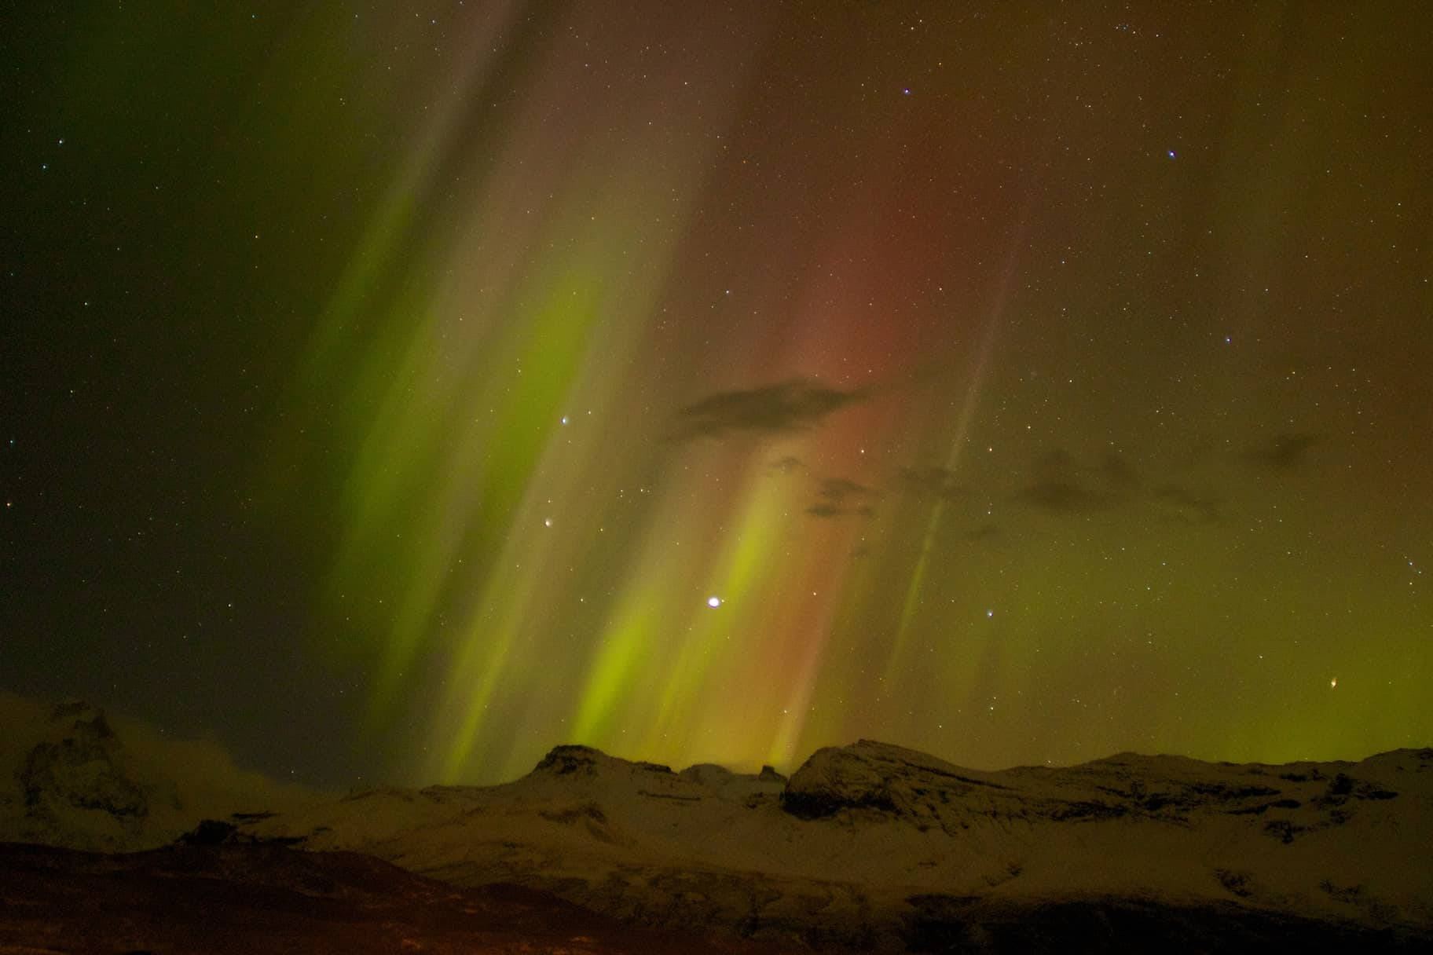
Полярное сияние – это природное явление, которое заключается в свечении разреженных верхних слоев атмосферы, обусловленное столкновением на высоте до 1000 км электронов и протонов, попавших в атмосферу из космического пространства, с молекулами и атомами воздуха. Взаимные ударения частиц с молекулами азота и кислорода возбуждают последние и приводят их в состояние с высокой энергией.

Slide 16
Интересные факты
1. Земля это единственная планета в системе, которую не назвали в честь мифологических богов или богинь. Само же слово «Земля» происходит от старого английского слова «ertha» означающее почву.
2. Земля является самой плотной планетой в Солнечной системе. Плотность Земли отличается в каждом слое планеты (ядро, например, является более плотным, чем земная кора). Средняя плотность планеты составляет около 5,52 грамма на кубический сантиметр.
3. Вращение Земли постепенно замедляется. Замедление вращения Земли происходит очень медленно, примерно 17 миллисекунд на сто лет. Но, в конечном итоге, это удлиняет день. Тем не менее, этому процессу потребуется около 140 миллионов лет для того, чтобы увеличить сутки с 24 до 25 часов.

Slide 17
4. Вода Земли первоначально могла находится внутри планеты. Но, с течением времени, вода была доставлена на поверхность в результате вулканической активности планеты.
5. Земное магнитное поле создается никель-железным планетарным ядром, которое стремительно вращается. Поле важно, так как уберегает нас от влияния солнечного ветра.
6. Расстояние от Земли до Солнца — без малого 150 млн. км. Свет преодолевает его за 8 минут 19 секунд.
7. Приливы и отливы происходят из-за активности Луны — спутника нашей планеты.
8. Земля не является идеальной сферой, из-за силы вращения Земля на самом деле выпуклая у экватора.
9. Если говорить точно, то в сутках не 24 часа. На то, чтобы Земля совершила оборот по своей оси уходит лишь 23 часа, 56 минут и 4 секунды. Это понятие известно как звёздные сутки.

Slide 18
Происхождение
В 18-м веке человечество пришло к выводу, что наша планета, как и вся Солнечная система, появилась из туманного облака. То есть, 4,5 миллиардов лет назад наша система напоминала околозвездный диск, представленный газом, льдом и пылью. Потом большая часть приближалась к центру и под давлением трансформировалась в Солнце. Остальные частички создали известные нам планеты.
Первозданная Земля появилась 4,5 миллиардов лет назад. С самого начала она была расплавлена из-за вулканов и частых столкновений с другими объектами. Но 4-2.5 миллиардах лет назад появилась твердая кора и тектонические плиты. Вулканы создали первую атмосферу, а лед, прибывший на кометах, сформировал океаны.

Slide 19
Будущее нашей планеты
Наша жизнь зависит от поведения Солнца. Однако у каждой звезды есть свой эволюционный путь. Ожидается, что через 3,5 миллиардов лет оно увеличится в объеме на 40%. Это усилит поступление радиации, и океаны могут просто испариться. Затем погибнут растения, а через миллиард лет исчезнет все живое, а постоянная средняя температура закрепится на отметке в 70°C.
Через 5 миллиардов лет Солнце трансформируется в красного гиганта и сместит нашу орбиту на 1,7 а.е.

Slide 20
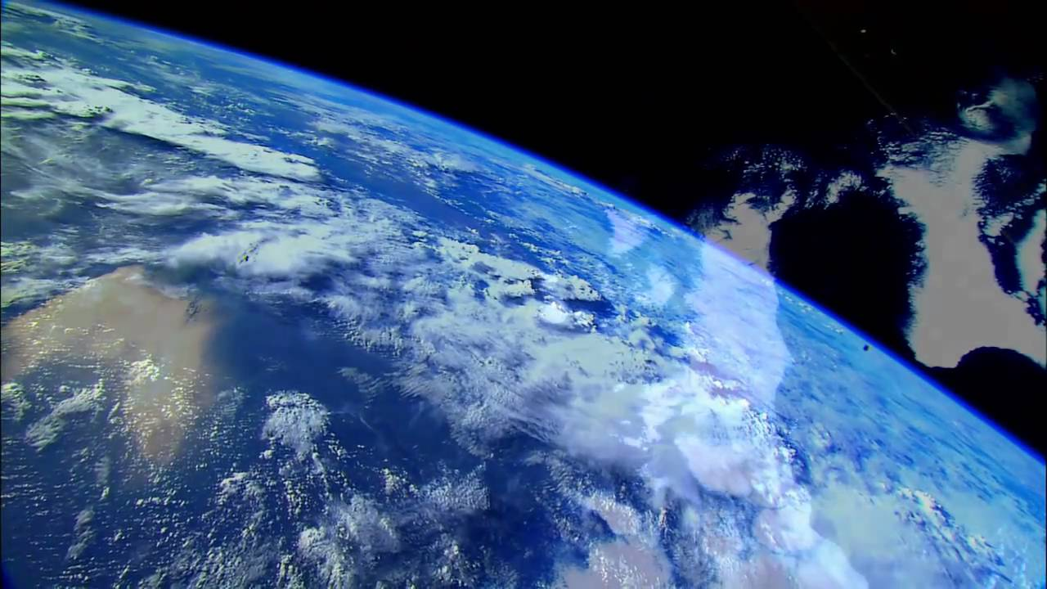

Slide 27
Характеристики планеты
Масса: 5,97×10²⁴ кг Диаметр на экваторе: 12 742 км
Плотность: 5,52 г/см3 Температура поверхности: от –85 °С до +70 °С Длительность звёздных суток: 23 часа, 56 минут, 4 секунды Расстояние от Солнца (среднее): 1 а. е. (150 млн. км) Скорость движения по орбите: 29,7 км/с Период обращения по орбите (год): 365,25 дней Эксцентриситет орбиты: e = 0,017 Ускорение свободного падения: g = 9,8 м/с2 Спутники: Луна
Средний радиус Земли: 6378 км

